Slide 1
Рефлексы.

Slide 2
Понятие рефлекса.
Рефлекс- это ответная реакция организма на раздражение, осуществляемая нервной системой.
Рефлексы бывают врожденные – инстинкты и условные, то есть приобретенные в течение жизни. Условные рефлексы не передаются по наследству.
Врожденные рефлексы называют безусловными. Они передаются по наследству.

Slide 3
Безусловные рефлексы.
Имеются с рождения.
Не меняются и не исчезают в течение жизни.
Приспосабливают организм к постоянным условиям.
Одинаковы для всех организмов данного вида

Slide 4
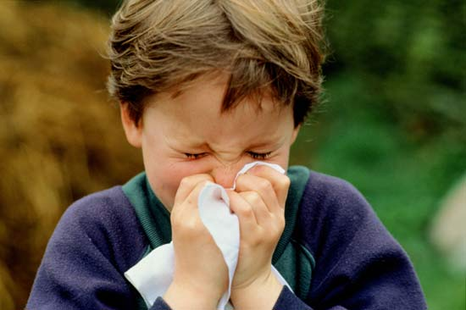
Примеры безусловных рефлексов

Slide 5
Чихание – защитный врожденный рефлекс.

Slide 6
Условные рефлексы.
Приобретаются в течение жизни.
Могут изменяться и исчезать при изменении условий.
У каждого организма вырабатываются свои.
Приспосабливают организм к меняющимся условиям.

Slide 7
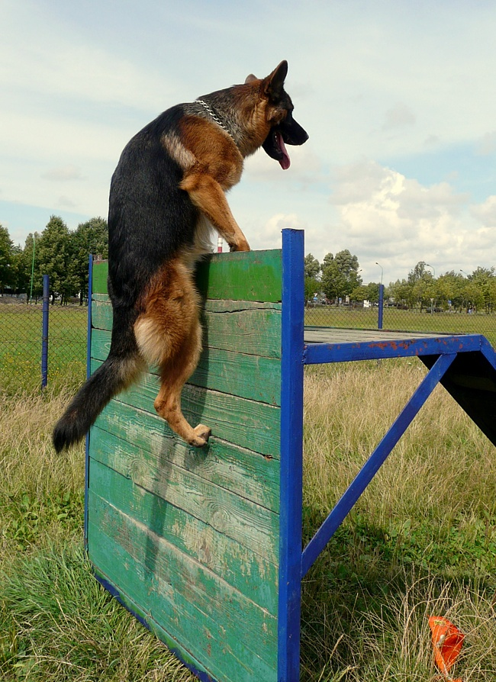
Примеры условных рефлексов у животных

Slide 9
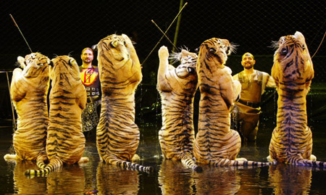
В основе дрессировки- условный рефлекс

Slide 12
Выработка условного рефлекса

Slide 13
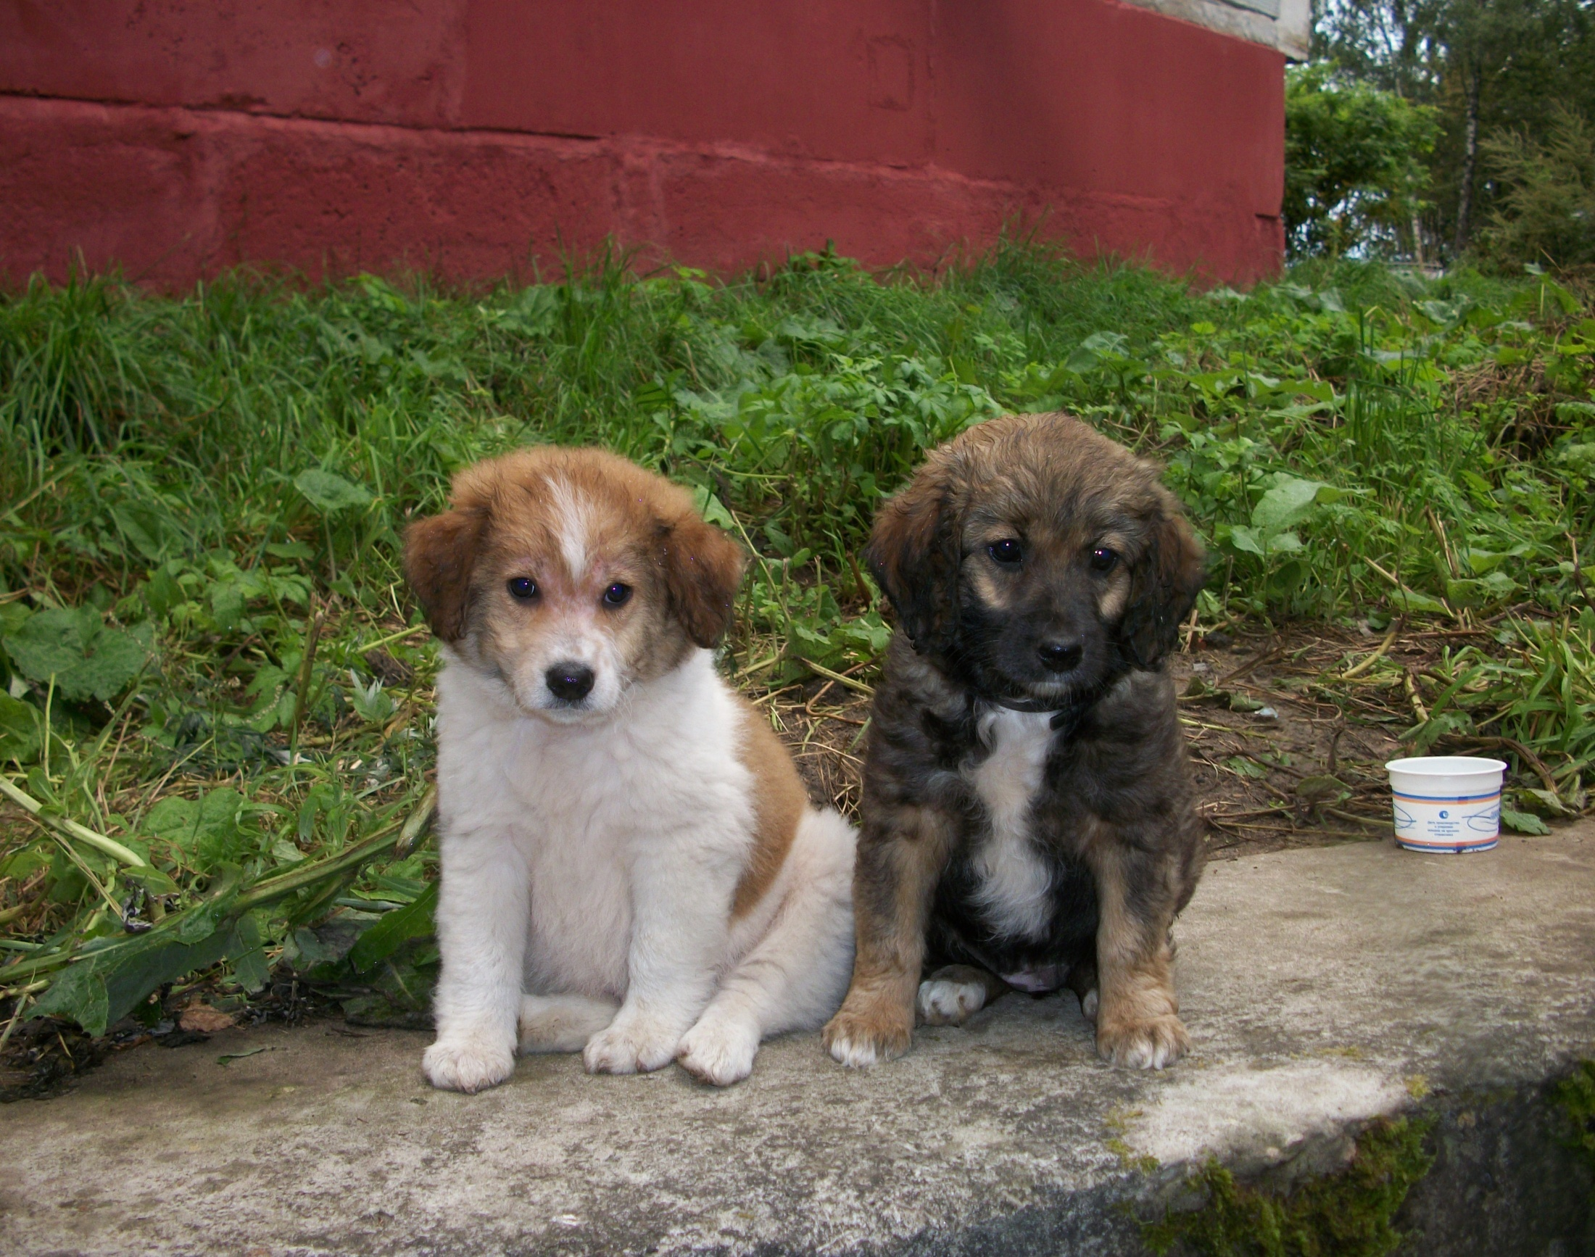

Slide 15
Выводы.
В основе работы нервной системы лежит рефлекс – ответ на раздражение.
Рефлексы делятся на условные, выработанные в течение жизни и врожденные или безусловные.
Безусловные рефлексы помогают выжить в трудных условиях.
Благодаря условным рефлексам животные приобретают навыки и умения.

